Slide 1
Линзы. Построение изображений, даваемых линзой. Формула тонкой линзы

Slide 2
План урока:
1.Линзы. Типы линз.
2.Геометрические характеристики линз. Характерные лучи.
3.Получение изображения с помощью линзы.

Slide 3
Что такое линза?
Линзы – это прозрачные для
света тела, ограниченные
сферическими поверхностями,
одна из которых может
быть плоской.

Slide 4
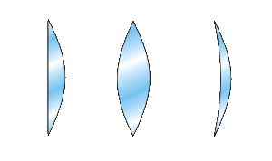
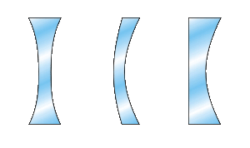
Линзы
Выпуклые
(толще по середине, чем у краев)
Вогнутые
(тоньше по середине, чем у краев)
Двояковыпуклая Двояковогнутая
Плоско-выпуклая Плоско-вогнутая
Вогнуто-выпуклая Выпукло-вогнутая
Какие типы линз вы знаете?

Slide 5
Собирающие линзы – линзы, преобразующие параллельный пучок световых лучей в сходящийся.

Slide 6
Рассеивающие линзы – линзы, преобразующие параллельный пучок световых лучей в расходящийся.

Slide 7
Геометрические характеристики линз. Характерные лучи.
А
О
О₁
О₂
В
О – главный оптический центр линзы
О₁О₂ – главная оптическая ось линзы
АВ - побочная оптическая ось линзы

Slide 8
Фокус собирающей линзы –
точка на главной оптической оси, в которой собираются лучи,
падающие параллельно главной оптической оси, после преломления их в линзе.
F
Фокус - действительный

Slide 9
Почему фокус рассеивающей линзы называется мнимым?
Фокус рассеивающей линзы – точка на главной оптической
оси, через которую проходят продолжения расходящегося
пучка лучей, параллельных главной оптической оси.
F
Фокус - мнимый

Slide 10
Фокальная плоскость линзы (MN) – плоскость, проходящая через фокус линзы перпендикулярно главной оптической оси.
М
F
N

Slide 11
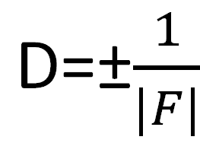
Оптическая сила линзы – величина обратная фокусному расстоянию.
СИ: [D] = 1/м = дптр (диоптрия)

Slide 12
Практическое задание: Используя удаленный источник света (Солнце), с помощью линзы получите на экране четкое изображение. Измерьте фокусное расстояние и вычислите оптическую силу линзы.
Приборы: линзы, экран.
Результаты внесите в таблицу:
Номер опыта | Фокусное расстояние, м | Оптическая сила линзы, дптр

Slide 13
Решите устно:
- Оптическая сила у очков соответственно равна 1,25 дптр; 4 дптр. Каковы фокусные расстояния этих линз?
- Чем отличаются друг от друга линзы, оптическая сила одной из которых равна +1,5 дптр, а другой -1,5 дптр?
- Может ли оптическая сила линзы быть равна 0 дптр?

Slide 14
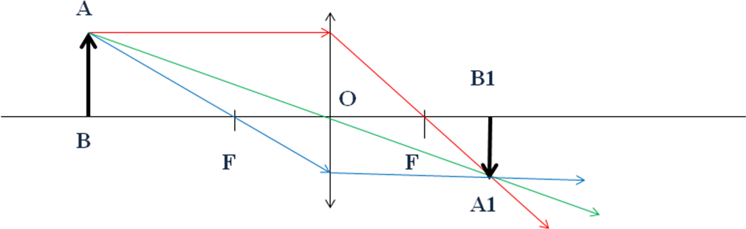
Построение изображения в линзе:
- Луч, падающий на линзу параллельно оптической оси, после преломления идет через фокус линзы.
- Луч, проходящий через оптический центр линзы не преломляется.
- Луч, проходя через фокус линзы после преломления идет параллельно оптической оси.

Slide 15

Решение задач:
1. Постройте изображения предметов в тонких линзах и заполните таблицу:
2. Постройте изображение и определите его вид:
Предмет | Изображение
 | Вид | Ориентация | Относительный размер
d>2F
d=2F
F<d<2F
d=F
d<F

Slide 16
Закрепление:
1. Какую линзу называют собирающей, рассеивающей?
2. Зависит ли фокусное расстояние линзы от показателя преломления среды, в которой она находится?
3. Можно ли получить мнимое изображение источника на экране или фотопластинке?
4. Всегда ли двояковогнутая линза является рассеивающей?
5. Как нужно расположить две собирающие линзы, чтобы пучок параллельных лучей, пройдя через обе линзы, снова стал параллельным?

